Slide 1
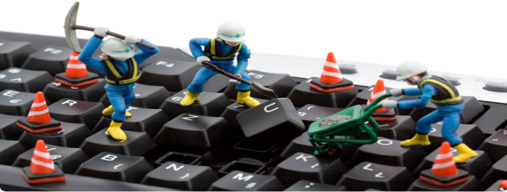
EETE264 – BİLGİSAYAR DONANIMINA GİRİŞ
Doğu Akdeniz Üniversitesi
Bilgisayar ve Teknoloji Yüksek Okulu
Elektrik ve Elektronik Teknolojisi
KONU 1
BİLGİSAYAR VE ÇEVRE ÜNİTELERİ

Slide 2
Bilgisayar nedir?
Bilgisayar, kendine önceden yüklenmiş program gereğince çeşitli bilgileri ve verileri uygun ortamlarda saklayan ve istenildiğinde geri getiren, çeşitli aritmetik ve mantıksal işlemler yapan; çok hızlı çalışan elektronik bir cihazdır.
Bilgisayarın fiziksel olan elektronik kısmına donanım (hardware), donanımı kullanmak için gereken program kısmına ise yazılım (software) denir.

Slide 3
Bilgisayarları Oluşturan Temel Unsurlar
Bilgisayarlar 4 temel unsurdan oluşmaktadır.
Giriş birimleri
Ör: Klavye, fare, tarayıcı
Depolama birimleri
Ör: Sabit disk, RAM, CD/DVD
Merkezi işlem birimi
Ör: İşlemci (CPU)
Çıkış birimleri
Ör: Ekran, yazıcı, hoparlör...

Slide 4
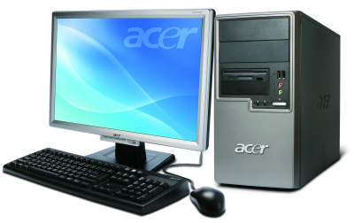
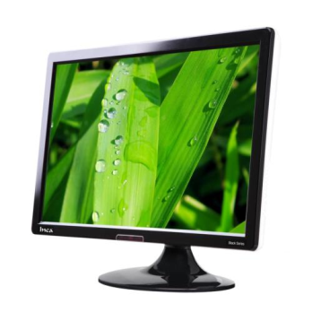
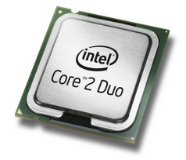
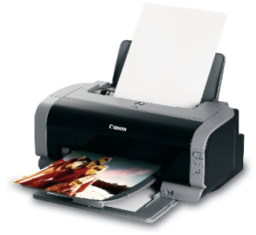
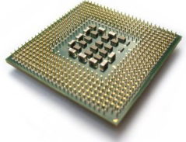
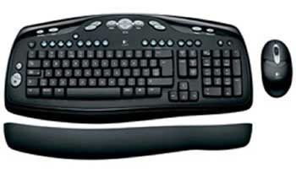
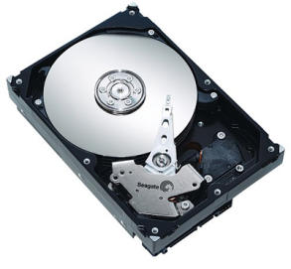
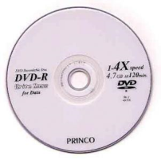
Bilgisayarları Oluşturan Temel Unsurlar

Slide 5
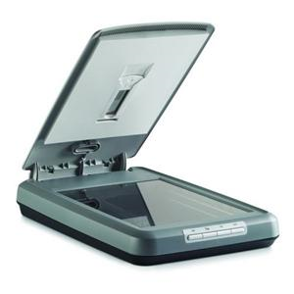
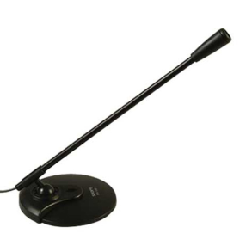
Giriş Birimleri
Bilgisayara dış ortamdan veri girilmesini sağlayan birimlere giriş birimleri denir.
mikrofon
Klavye, fare
tarayıcı

Slide 6
Depolama Birimleri
Depolama birimleri geçici ve kalıcı hafıza (bellek) olmak üzere 2 ana kısıma ayrılırlar.
Geçici hafıza: bilgisayar kapatıldığı zaman, ya da bilgisayarın elektriği kesildiği zaman hafızadaki bilgilerin silindiği bellek türüdür.
Ör: Rasgele Erişimli Bellek (RAM - Random Access Memory)
Kalıcı hafıza: bilgisayardaki elektrik kesintisinden ya da bilgisayarın kapanıp açılmasından etkilenmeyen ve içindeki bilgiyi kaybetmeyen bellek türüdür.
Ör: Sabit disk, DVD, CD

Slide 7
Merkezi İşlem Birimi
Bilgisayardaki tüm işlemler merkezi işlem birimi (işlemci) tarafından kontrol edilir ve hesaplanır.
Bilgisayarların veri işleyen ve yazılım komutlarını gerçekleştiren bölümüdür.
Merkezi işlem birimi aritmetik ve mantıksal işlem yapma yeteneğine sahiptir.

Slide 8
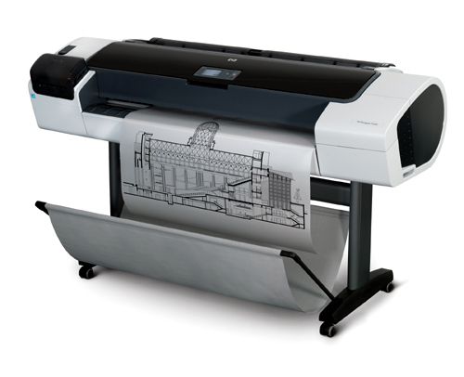
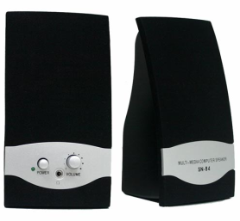
Çıkış Birimleri
Bilgisayar ortamında işlenen verilerin dış ortama aktarılmasını sağlayan birimlerdir.
ekran (monitör)
yazıcı (printer)
çizici (plotter)
hoparlör (speaker)

Slide 9
Temel Bilgisayar Çeşitleri
1) Kişisel Bilgisayarlar (Personal Computer-PC)
Masaüstü Bilgisayar: Sabit bir konsol veya masa üzerine uygun yapıdaki bilgisayarlardır. Kasa, klavye, fare ve ekran ayrı olarak bulunur.
Dizüstü Bilgisayar: Tüm donanım birimi aynı kasa içerisindedir. Masaüstü bilgisayarlara göre daha az enerji harcar, fakat daha hassastır.
Tablet Bilgisayar: Tüm donanım birimi aynı kasa içerisinde bulunan ve temel giriş birimi olarak da dokunmatik ekran kullanılan bilgisayarlardır.

Slide 10
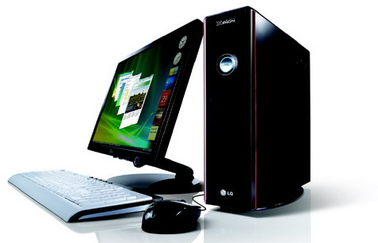
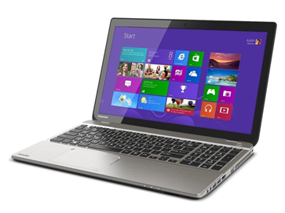
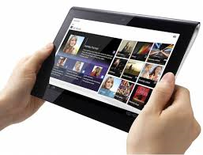
Temel Bilgisayar Çeşitleri
Masaüstü Bilgisayar
Dizüstü Bilgisayar
Tablet bilgisayar

Slide 11
Temel Bilgisayar Çeşitleri
2) Avuçiçi Bilgisayarlar: Cep boyutlarında yapıya sahip bilgisayardir. Birçok modelde klavye ve fare yerine dokunmatik ekran (touch screen) bulunur.
3) Sunucu (Server) Bilgisayarlar: Başka bilgisayarlara ağ üzerinden hizmet üretmek amacıyla güçlü işlemci, büyük RAM ve disk boyutları ile yapılandırılmış bilgisayarlardır.
4) Süper Bilgisayarlar (Supercomputer): Büyük bilimsel çalışmalarda, nükleer enerji araştırmalarında, hareketli animasyonlarda ve meteoroloji gibi alanlarda gereken hesaplamalar için kullanılır.

Slide 12
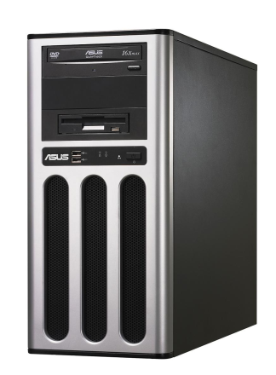
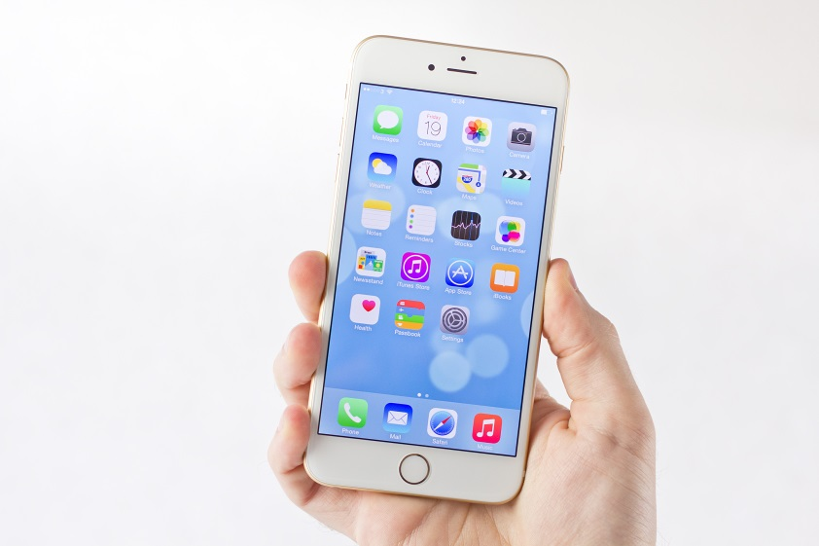
Temel Bilgisayar Çeşitleri
Avuçiçi Bilgisayarlar
Sunucu (Server) Bilgisayarlar

Slide 13
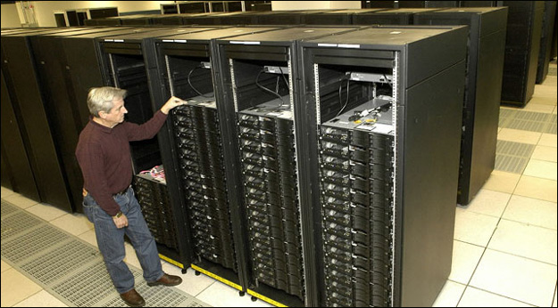
Temel Bilgisayar Çeşitleri
Süper Bilgisayarlar (Supercomputer)

Slide 14
Bilgisayarı Kasasını Oluşturan Temel Donanım Bileşenleri
Güç Ünitesi
Anakart
İşlemci
Grafik (Ekran) Kartı
Geçici Bellek (RAM)
Kalıcı Bellek (Sabit Disk)
Veriyolları
Çıkarılabilir Okuyucu ve Yazıcılar

Slide 15
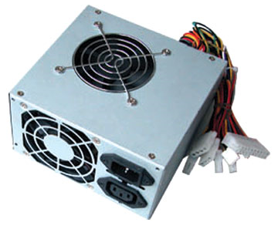
Bilgisayarı Kasasını Oluşturan Temel Donanım Bileşenleri
Güç Ünitesi
Bilgisayara elektriğin girmesini sağlar.
Bilgisayar güç kaynağı, genellikle metal bir kasaya yerleştirilmiş, içinde transformatör ve/veya elektronik devreler bulunan, bilgisayar birimlerinin çalışmaları için gereksinim duyulan farklı gerilim değerlerinde doğru akım sağlayan donanımdır.
Sıradan bir bilgisayarın kullandığı güç kaynağı yaklaşık 450-600 Watt güçtedir.

Slide 16
Bilgisayarı Kasasını Oluşturan Temel Donanım Bileşenleri
Anakart
Bilgisayar donanımlarını birbirlerine bağlamak ve koordineli halde çalışmalarını sağlamak için kullanılan donanımdır.
Modern bir bilgisayar gibi karmaşık bir elektronik sistemin birincil ve en merkezi baskılı devre kartıdır.
Fiziksel yapı olarak anakartlar özel alaşımlı bir blok üzerine yerleştirilmiş ve üzerinde RAM yuvaları, genişleme kartı slotları, devreler ve yongalar bulunan kare şeklinde bir plakadır.
Bu plaka çalışma sistemini organize eder ve bu organizasyon anakart üzerindeki yonga setleri sayesinde olur.

Slide 17
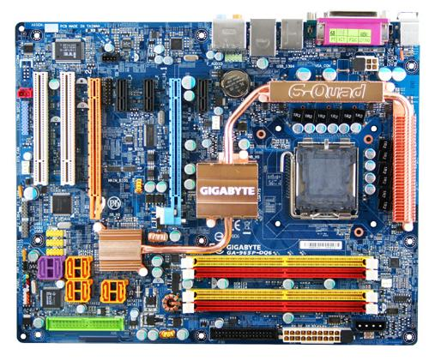
Bilgisayarı Kasasını Oluşturan Temel Donanım Bileşenleri
Anakart

Slide 18
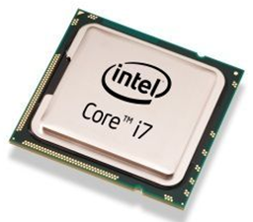
Bilgisayarı Kasasını Oluşturan Temel Donanım Bileşenleri
İşlemci
İşlemci bir bilgisayarın beynidir. Bilgisayardaki işlemleri gerçekleştiren ve gerekli yerlere gönderen elemandır.
Merkezi işlem birimi (MİB veya CPU) olarak da bilinir.
Çalıştırılmakta olan yazılımın içinde bulunan komutları işler.
İşlemciler, ana depolama ve giriş/çıkış işlemleri ile birlikte bilgisayarların en gerekli parçaları arasında yer alır.
Aritmetik ve mantıksal işlem yapma yeteneğine sahiptir.

Slide 19
Bilgisayarı Kasasını Oluşturan Temel Donanım Bileşenleri
Grafik (Ekran) Kartı
Bilgisayar ekranındaki her türlü yazı, grafik, resim, film gibi şekillerin oluşturulmasında görev alan ve işlemci ile ekran (monitör) arasında görev yapan adaptörlerdir.
Günümüzde PCI-e veriyolunu kullanan harici kart olarak veya anakart üzerinde chipset içerisinde yerleşik olarak bulunmaktadır.
Görüntü kartlarının sahip olduğu en önemli bileşenler:
Görüntü işlemcisi (GPU Graphics Processing Unit)
Görüntü belleği (Video-RAM)

Slide 20
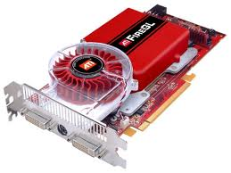
Bilgisayarı Kasasını Oluşturan Temel Donanım Bileşenleri
Grafik (Ekran) Kartı

Slide 21
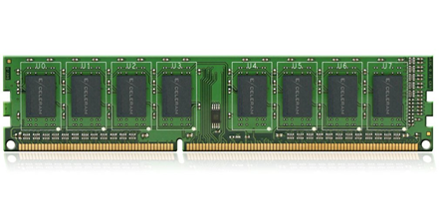
Bilgisayarı Kasasını Oluşturan Temel Donanım Bileşenleri
Geçici Bellek (RAM)
İşletim sisteminin, çalışan uygulama programlarının veya kullanılan verinin, işlemci tarafından hızlı bir biçimde erişebildiği yerdir.
RAM, genellikle bilgisayardaki ana hafıza ya da birincil depo; yükleme, gösterme, uygulamaları yönlendirme ve veri için çalışma alanı olarak düşünülür.
Çoğu kişisel bilgisayarda RAM eklemek veya değiştirmek için yuva bulunur.

Slide 22
Bilgisayarı Kasasını Oluşturan Temel Donanım Bileşenleri
Kalıcı Bellek (Sabit Disk)
Bilgisayarınızdaki bilgileri, bilgisayarınız çalışmıyorken sağlıklı bir şekilde saklamak için kullanılan hafıza türüdür.
Önceleri büyük boyutları ve yüksek fiyatları nedeni ile sadece bilgisayar merkezlerinde kullanılan kalıcı bellekler, cep telefonları ve sayısal fotoğraf makineleri içine sığabilecek kadar küçülen boyutları ile günlük hayatımıza girmişlerdir.
Bilgisayarlarda en temel kalıcı bellek olarak sabit disk kullanılmaktadır.
Sabit disklerin en yoğun kullanım yeri bilgisayarlardır. Ses, görüntü, yazılımlar, veritabanları gibi büyük miktarlarda bilgi, gerektiğinde kullanılmak üzere sabit disklerde saklanır.

Slide 23
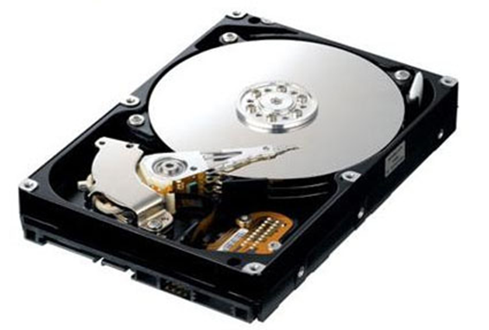
Bilgisayarı Kasasını Oluşturan Temel Donanım Bileşenleri
Sabit Disk

Slide 24
Bilgisayarı Kasasını Oluşturan Temel Donanım Bileşenleri
Veriyolları
Ana kart üzerindeki bileşenlerin birbirleriyle etkileşimde bulunmasını sağlar.
Bilgisayarın içindeki parçalar arasında ya da bilgisayarlar arasında verileri ve gücü transfer eden bir alt sistemdir.
Genellikle aygıt yürütme (device driver) yazılımı tarafından kontrol edilir.
Veri yolu, birçok çevresel aygıtı aynı takım kablo ile mantıksal olarak bağlayabilir.

Slide 25
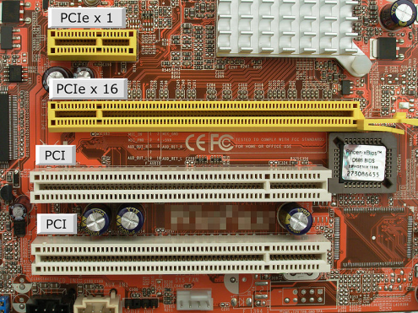
Bilgisayarı Kasasını Oluşturan Temel Donanım Bileşenleri
Veriyolları

Slide 26
Bilgisayarı Kasasını Oluşturan Temel Donanım Bileşenleri
Çıkarılabilir Okuyucu ve Yazıcılar
Farklı biçimdeki yardımcı bellekleri okumaya ve yazmaya yarayan bileşenlerdir.
Örnek olarak CD/DVD okuyucu ve yazıcılar verilebilir.
Artan dosya kapasitesi ihtiyacını karşılayabilmek için yeni teknolojilerden biri olan Blu-Ray disk için de okuyucu ve yazıcılar günümüzde popüler olmaya başlamıştır.

Slide 27
Bilgisayar Yazılımları
Yazılım nedir?
Kullanıcıların bilgisayarda işlerini yapmalarına imkan veren tüm programlara verilen genel isimdir.
Yazılımlar temel olarak ikiye ayrılır:
Sistem Yazılımları: Uygulama yazılımlarının belli bir donanım grubu üzerinde sorunsuz olarak çalışmasını sağlayan zemin programlarını içerir.
Uygulama Yazılımları: Programlama dilleriyle yazılan kullanıcıya yönelik yazılımlardır.

Slide 28
Sistem Yazılımları
Bilgisayar kaynaklarının yönetimi ve kontrolünü sağlayan, yani bilgisayar sisteminin yapacağı işleri yöneten programlar bütünüdür.
İşletim sistemi olarak de bilinirler. Günümüzde temel olarak 3 gruba ayrılırlar:
Microsoft Grubu: DOS, Windows 95/98/2000/ME/XP/Vista/7/8
Linux Grubu: UNIX, Red Hat, Madrake, Ubuntu, Pardus, Fedora
Macintosh Grubu: MAC OS X

Slide 29
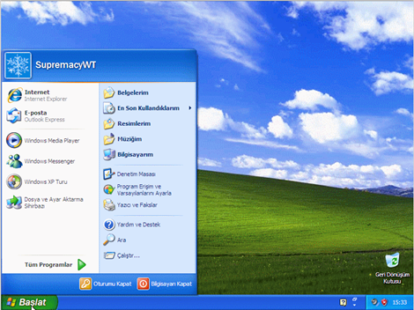
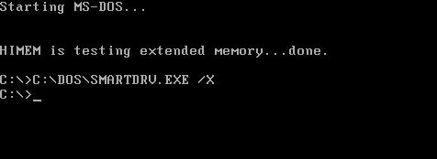
Sistem Yazılımları
DOS
Windows XP

Slide 30
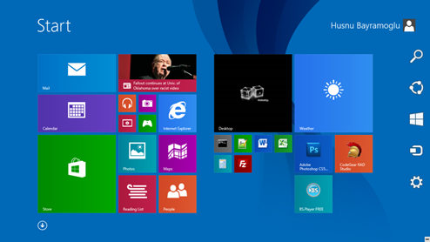
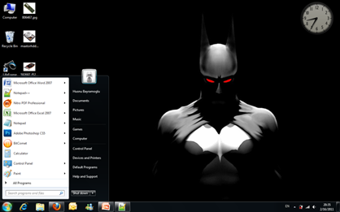
Sistem Yazılımları
Windows 7
Windows 8.1

Slide 31
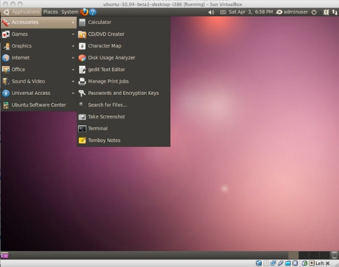
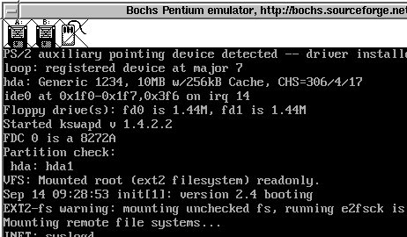
Sistem Yazılımları
UNIX
Linux Ubuntu

Slide 32
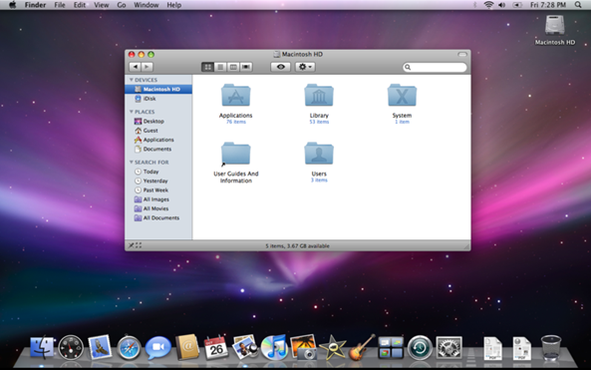
Sistem Yazılımları
MAC OS

Slide 33
Uygulama Yazılımları
Günümüzde bilgisayar sistemleri için geliştirilmiş çok sayıda genel amaçlı uygulama yazılımı mevcuttur.
Bunlardan en yaygın olarak kullanılanları:
Kelime işlem programları
Elektronik hesap tablosu programları
Sunum programları
Çizim programları
Oyunlar

Slide 34
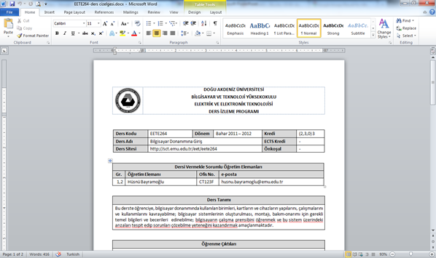
Kelime İşlem Programları
Bilgisayarın, güçlü özelliklerinden biri olan daktilo makinesi gibi kullanılmasını sağlayan programlardır.
Ör: Microsoft Office Word 2010

Slide 35
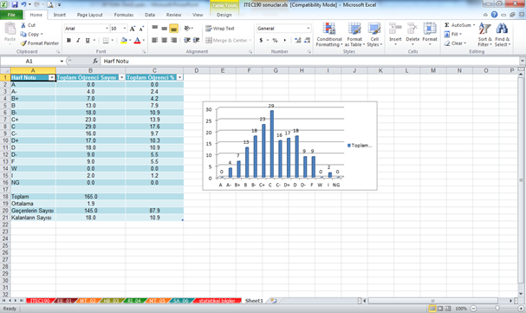
Elektronik Hesap Tablosu Programları
Bilgisayar sistemini son derece özellikli bir elektronik hesap makinesine dönüştüren programlardır.
Ör: Microsoft Office Excel 2010

Slide 36
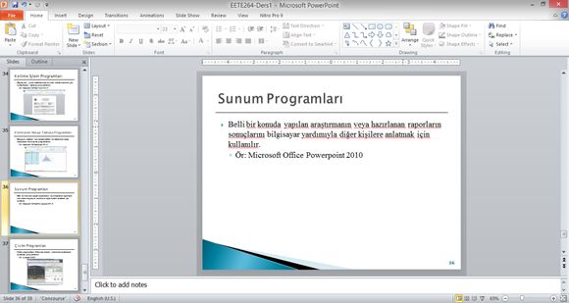
Sunum Programları
Belli bir konuda yapılan araştırmanın veya hazırlanan raporların sonuçlarını bilgisayar yardımıyla diğer kişilere anlatmak için kullanılır.
Ör: Microsoft Office Powerpoint 2010

Slide 37
Çizim Programları
Fotoğraflar üzerinde düzenleme yapmaya, mimari çizimler yapmaya veya 3 boyutlu modeller oluşturmaya yarayan programlardır.
Ör: Adode Photoshop CS6, Autocad 2014,
Autodesk 3ds Max 2013

Slide 38
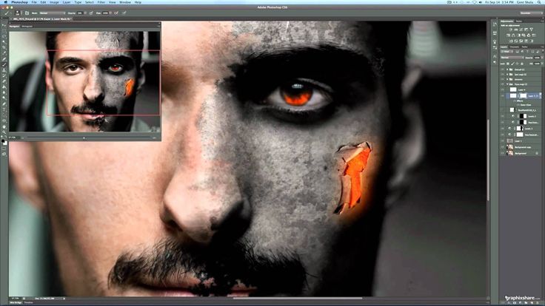
Çizim Programları
Adode Photoshop CS6

Slide 39
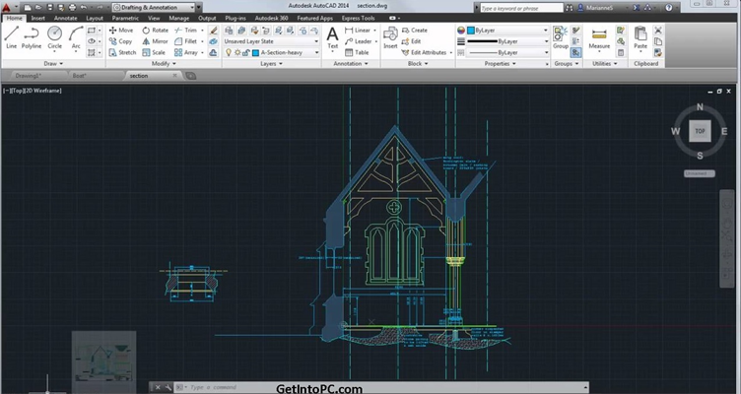
Çizim Programları
Autocad 2014

Slide 40
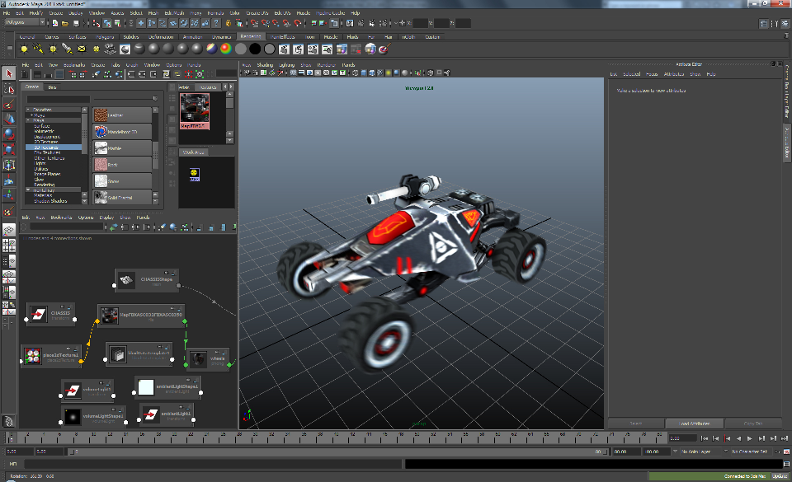
Çizim Programları
3ds Max 2013

Slide 41
Oyunlar
Bilgisayarlar eğlence amaçlı olarak da sıklıkla kullanılmaktadır. Bunun için birçok bilgisayar oyunu bulunmaktadır.
Ör: GTA V, Half Life 2, WRC 4
GTA V

